Slide 1
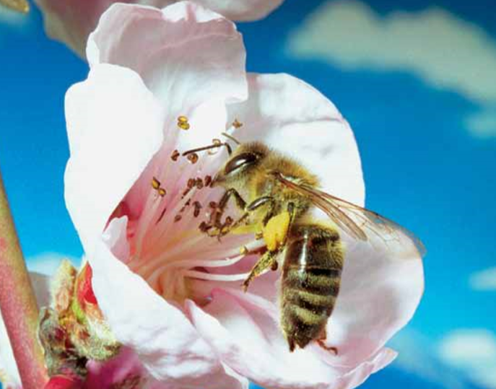
Čebele in opraševanje

Slide 2
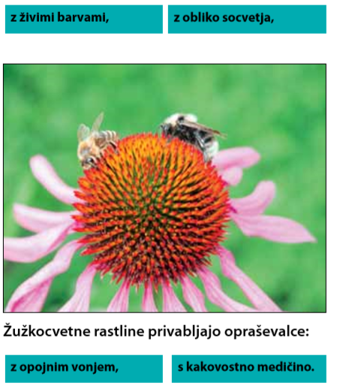
Kako rastline privabijo opraševalce?

Slide 3
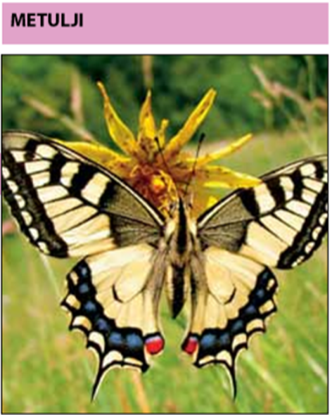
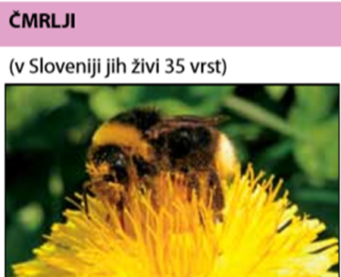
POMEMBNI OPRAŠEVALCI SO:

Slide 4
Za koliko se poveča pridelek, če so na delu čebele?

Slide 5
Nekaj zanimivosti:
In še en filmček
https://youtu.be/MQiszdkOwuU

